Slide 1
TIPOS DE RECTAS
Sistema diédrico I

Slide 2
NOMBRE | POSICIÓN | TRAZAS | VERDADERA MAGNITUD
Recta Oblicua | Oblicua | Vertical y horizontal
Recta horizontal | Paralela PH | Vertical | Proyección horizontal
Recta de punta | Paralela PH/Perpendicular PV | Vertical | Proyección horizontal
Recta frontal | Paralela PV | Horizontal | Proyección vertical
Recta vertical | Paralela PV/Perpendicular PH | Horizontal | Proyección vertical
Recta paralela a LT | Paralela a PH y PV | Ninguna | En las dos proyecciones
Recta de perfil | Paralela a Plano de Perfil | Vertical y horizontal | En 3ª proyección
Recta contenida en el 1º Bisector | Contenida en el 1º Bisector | Vertical y horizontal
Recta contenida en el 2º Bisector | Contenida en el 2º Bisector | Vertical y horizontal
Recta paralela 1º Bisector | Paralela al primer Bisector | Vertical y horizontal
Recta paralela 2º Bisector | Paralela al segundo Bisector | Vertical y horizontal
Recta perpendicular 1º Bisector | Perpendicular primer Bisector | Vertical y horizontal
Recta perpendicular 2º Bisector | Perpendicular segundo Bisector | Vertical y horizontal
Recta corta a LT | Pasa por la LT | Vertical y horizontal

Slide 3
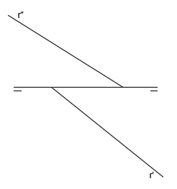
RECTA OBLICUA
La recta oblicua o genérica es aquella que corta a ambos planos de proyección.
Tiene 2 trazas: H´ y V´´.

Slide 4
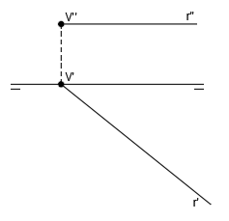
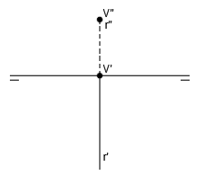
RECTAS PARALELAS A UN PLANO
RECTAS PARALELAS AL PLANO HORIZONTAL
RECTA HORIZONTAL
Es una recta paralela al plano horizontal.
Solo tiene TRAZA VERTICAL
La proyección horizontal r´, nos permite tomar medidas reales, ya que al ser la recta paralela al plano horizontal, está en verdadera magnitud.
La proyección vertical, r», es paralela a la línea de tierra.
RECTA DE PUNTA
Es una recta paralela al plano horizontal y perpendicular plano vertical.
Solo tiene TRAZA VERTICAL
La proyección horizontal r´, nos permite tomar medidas reales, ya que al ser la recta paralela al plano horizontal, está en verdadera magnitud
La proyección vertical de la recta, r», se ve como un punto, ya que es perpendicular al plano vertical.

Slide 5
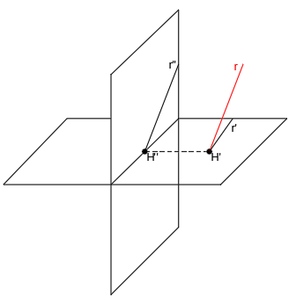
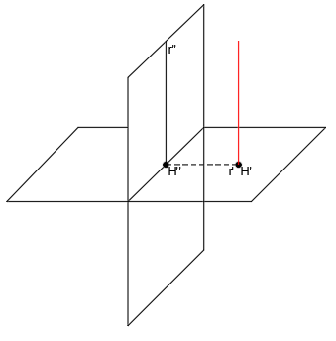
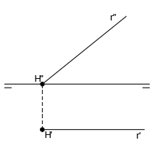
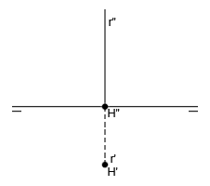
RECTAS PARALELAS A UN PLANO
RECTAS PARALELAS AL PLANO VERTICAL
RECTA FRONTAL
Es una recta paralela al plano vertical,
Solo tiene TRAZA HORIZONTAL
La proyección vertical r´´, nos permite tomar medidas reales, ya que al ser la recta paralela al plano verticall, está en verdadera magnitud.
La proyección horizontal, r´, es paralela a la línea de tierra.
RECTA VERTICAL
Es una recta paralela al plano vertical y perpendicular plano horizontal
Solo tiene TRAZA HORIZONTAL.
La proyección vertical r´´, nos permite tomar medidas reales, ya que al ser la recta paralela al planovertical , está en verdadera magnitud
La proyección horizontal r´, se ve como un punto, ya que es perpendicular al plano vertical.

Slide 6
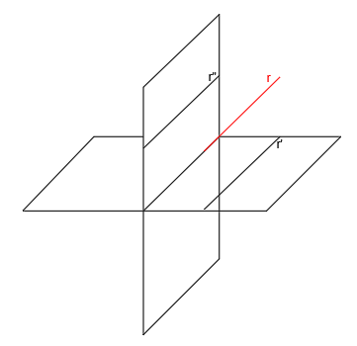
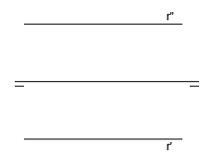
RECTA PARALELA A LOS DOS PLANOS
RECTA PARALELA A LA LÍNEA DE TIERRA
Es paralela a los dos planos de proyección y a LT.
NO TIENE TRAZAS
Tanto la proyección horizontal como la vertical son paralelas a la LT.
Ambas proyecciones están en VERDADERA MAGNITUD.

Slide 7
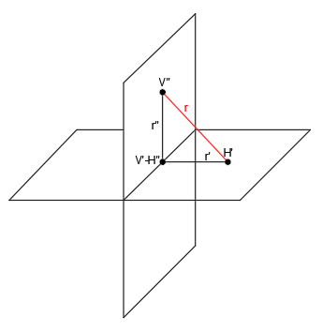
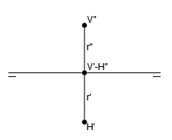
RECTA PARALELA A UN PLANO DE PERFIL
RECTA DE PERFIL
Son rectas oblicuas a los planos de proyección y a su vez, son paralelas a los planos de perfil, que son planos perpendiculares a los planos de proyección horizontal y vertical.
Tanto la proyección vertical r», como la proyección horizontal r’, son perpendiculares a la línea de tierra y ambas se encuentran alineadas en la misma vertical.
Tiene dos trazas, HORIZONTAL Y VERTICAL
Esta recta tiene la característica que para colocar puntos sobre ella o confirmarlos, se debe realizar mediante un procedimiento de 3ª proyección.

Slide 8
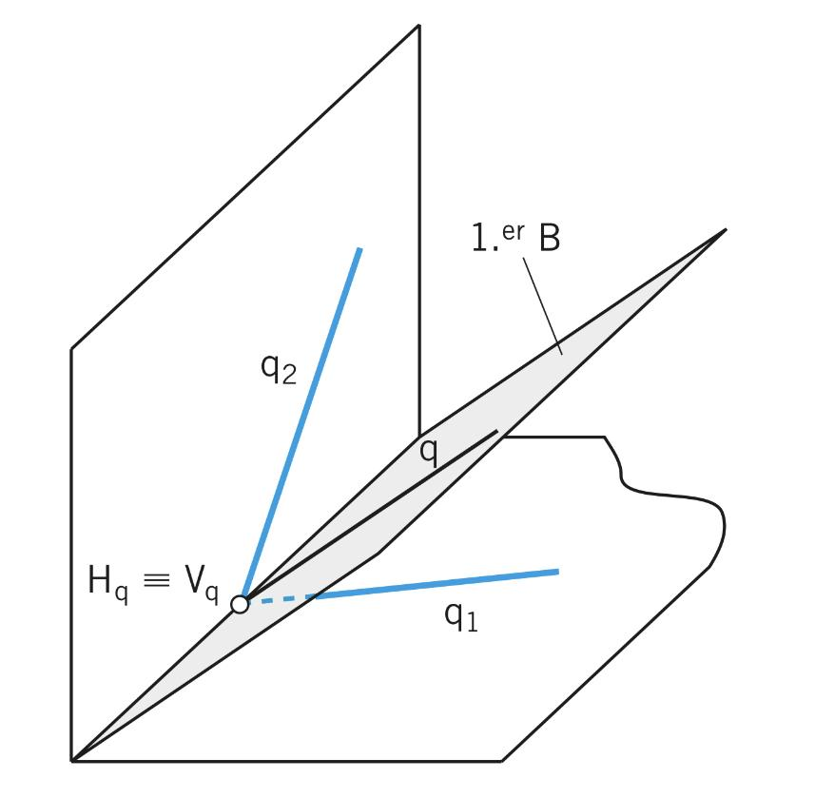
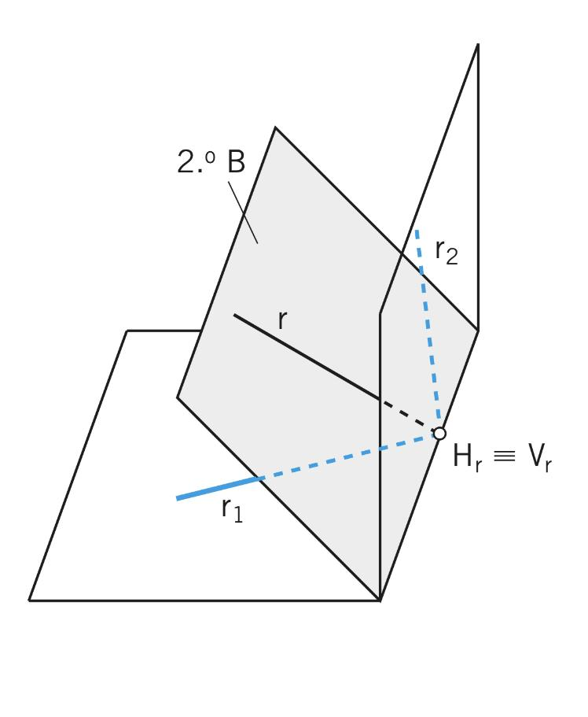
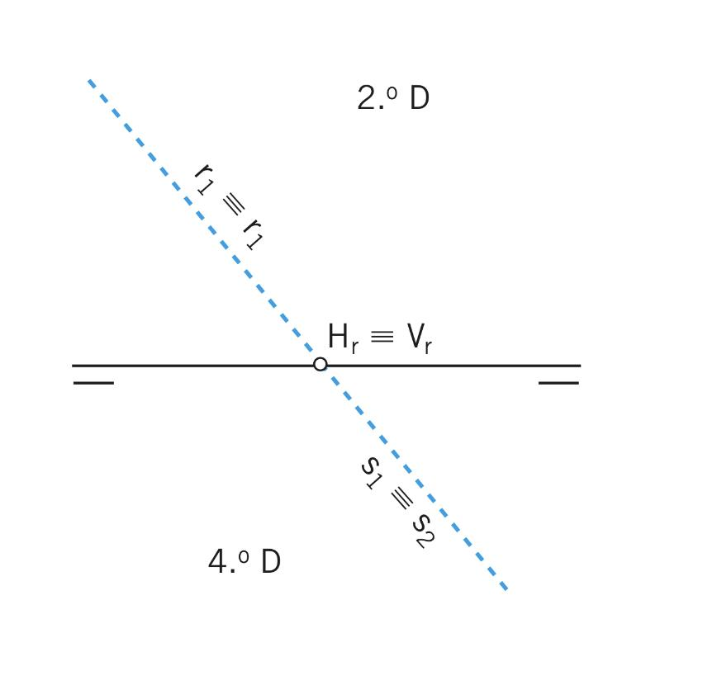
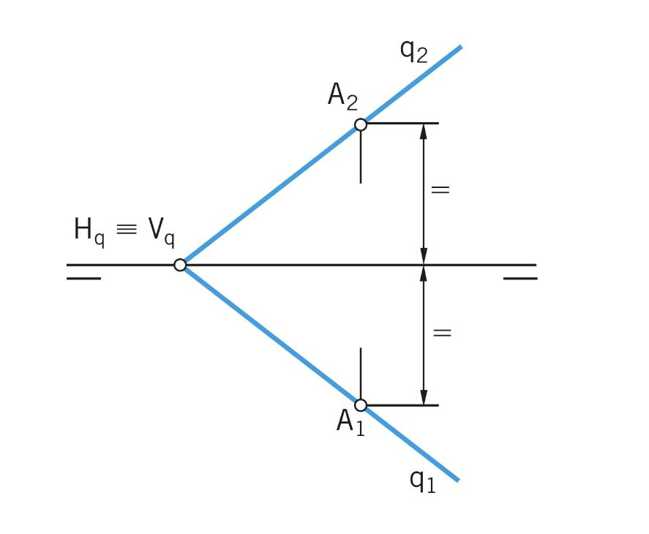
RECTAS DE LOS BISECTORES
RECTA DEL 1º BISECTOR
Sus proyecciones concurren en un punto de la LT.
Sus proyecciones son simétricas con respecto a la LT.
TIENE TRAZA HORIZONTAL Y VERTICAL
RECTA DEL 2º BISECTOR
Sus proyecciones concurren en un punto de la LT.
Sus proyecciones se confunden y están las dos por encima o por debajo de la LT.
TIENE TRAZA HORIZONTAL Y VERTICAL

Slide 9
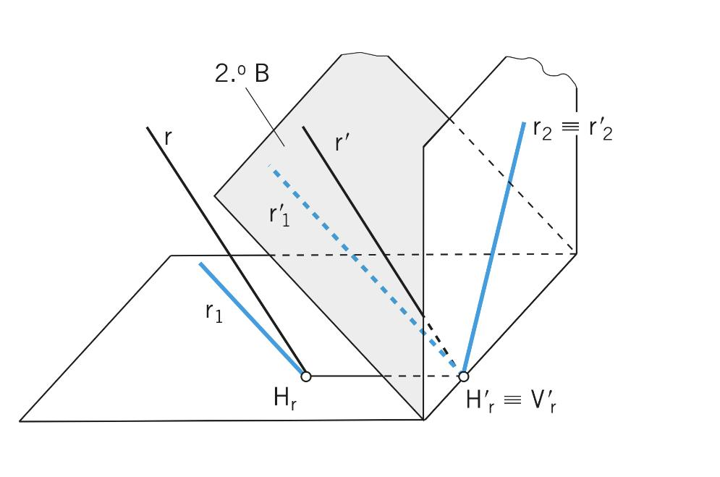
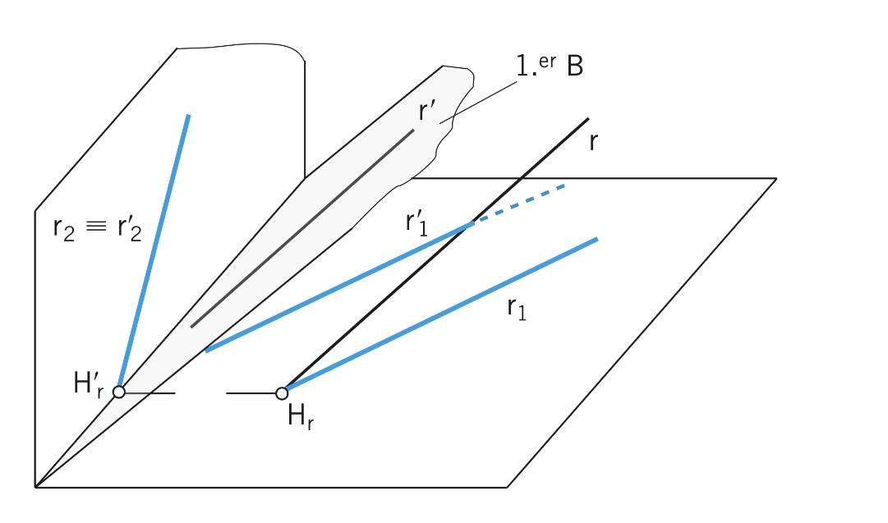
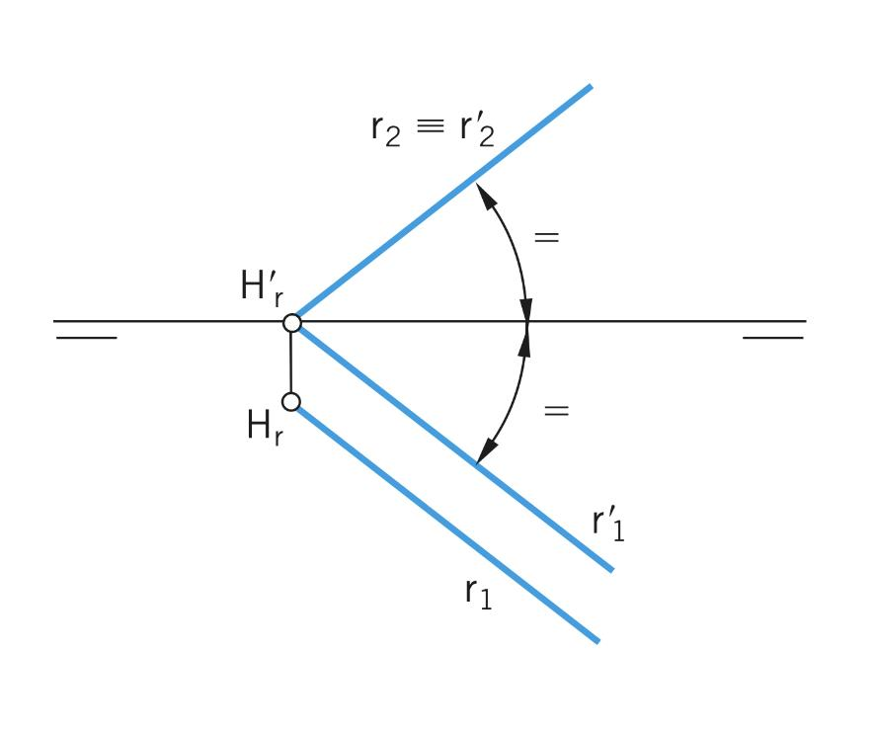
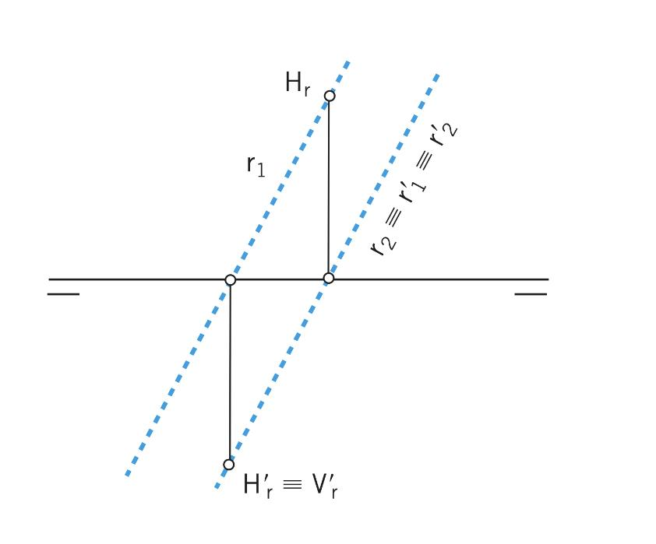
RECTAS PARALELAS A LOS BISECTORES
PARALELA AL 1º BISECTOR
Una recta paralela al primer bisector es paralela a cualquier recta que esté contenida en él.
Una de sus proyecciones es paralela a la simétrica de la otra, respecto a la LT,
TIENE TRAZA HORIZONTAL Y VERTICAL
PARALELA AL 2º BISECTOR
Una recta paralela al segundo bisector es paralela a cualquier recta que esté contenida en él.
Las proyecciones son paralelas entre sí.
TIENE TRAZA HORIZONTAL Y VERTICAL

Slide 10
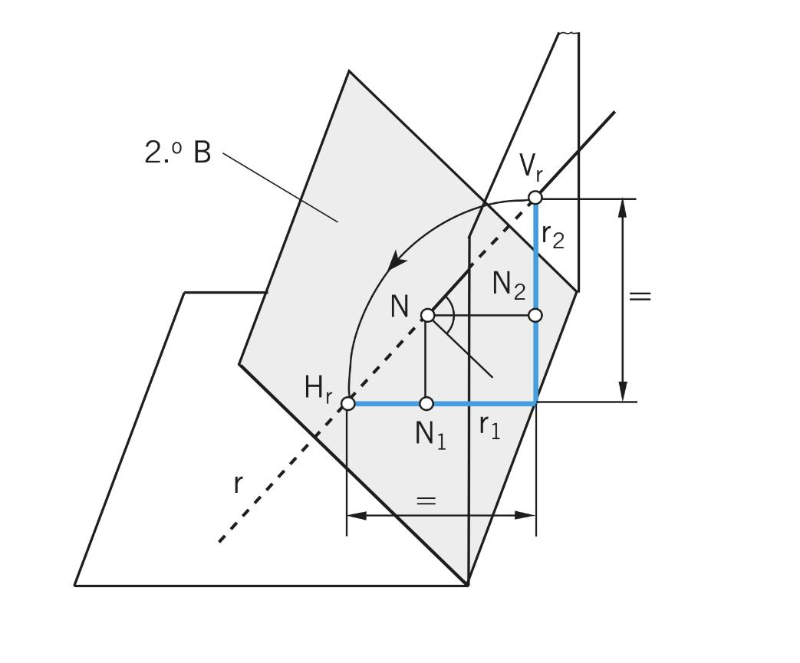
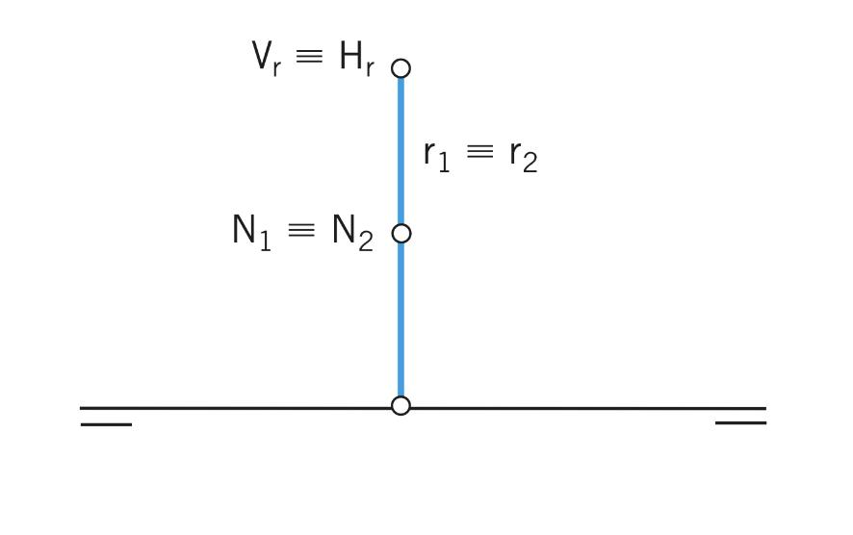
RECTAS PERPENDICULARES A LOS BISECTORES
PERPENDICULAR AL 1º BISECTOR
Sus proyecciones son perpendiculares a la Lt y están un por encima yy la otra por debajo de la LT por perteneneces al primer y tercer cuadrante.
Esta recta corta en un punto al 1º Bisector, cuyas proyecciones equidistan de la LT por pertenecer este punto a dicho bisector.
Lo mismo sucederá con todos sus puntos, incluso su trazas.
TIENE TRAZA HORIZONTAL Y VERTICAL
PERPENDICULAR AL 2º BISECTOR
Sus proyecciones son perpendiculares a la LT y se confunde, estando por encima o por debajo de la LT, según pertenezca al segundo o cuarto cuadrante.
Esta recta corta en un punto al 2ºBisector, cuyas proyecciones se confunden por pertenecer a dicho él. Y lo mismo sucede con todos los puntos de la recta, incluso sus trazas.
TIENE TRAZA HORIZONTAL Y VERTICAL

Slide 11
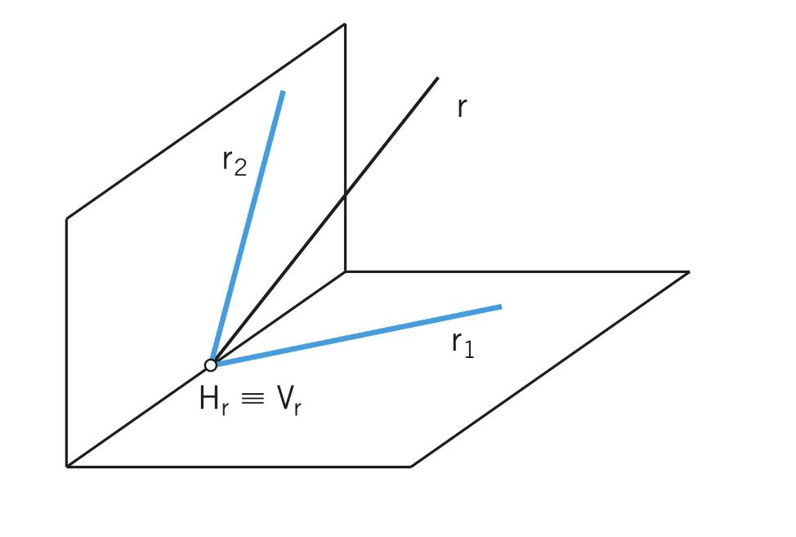
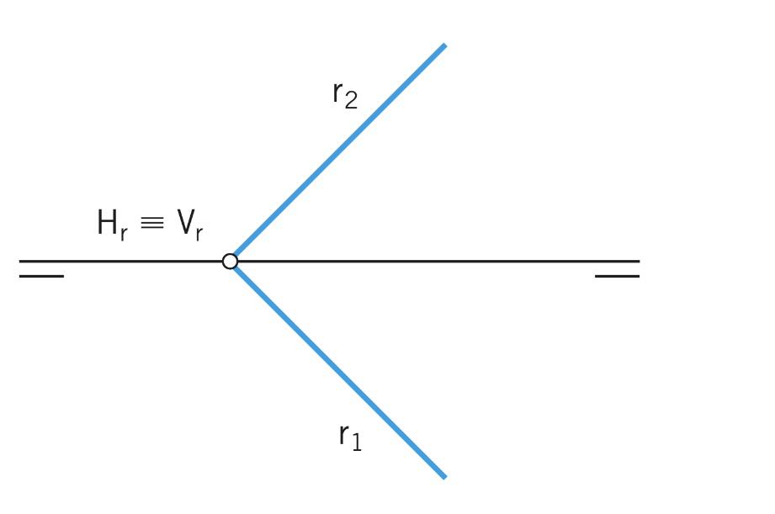
RECTA CORTA A LT
Es una recta oblicua cuyas proyecciones se cortan en LT.
Sus trazas coinciden en la LT.
Tiene 2 trazas: H´ y V´´.

